Slide 1
Classe 5 D Ins. Anna Toscano

Slide 2
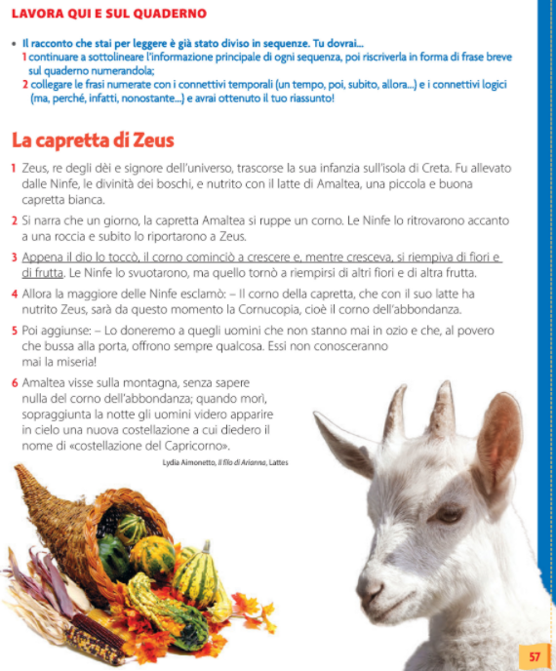
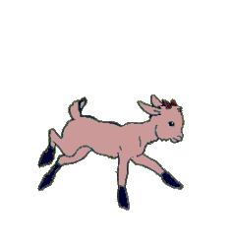
Questa attività la trovi sul libro di Scrittura di Facciamo squadra a
p. 57.
Ma ti ricordi cos’ è un MITO?

Slide 3
Ricorda! Le sequenze possono essere
NARRATIVE
si raccontano gli avvenimenti e le azioni dei personaggi.
DESCRITTIVE
Si descrivono personaggi, luoghi, oggetti, situazioni, modi di fare.
DIALOGICHE
Riportano i dialoghi dei personaggi usando il discorso diretto.
RIFLESSIVE
Riportano i giudizi, le opinioni, le riflessioni dei personaggi o del narratore.

Slide 4
